Slide 1
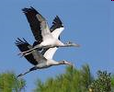
Con vạc
Con cò bợ

